Slide 1
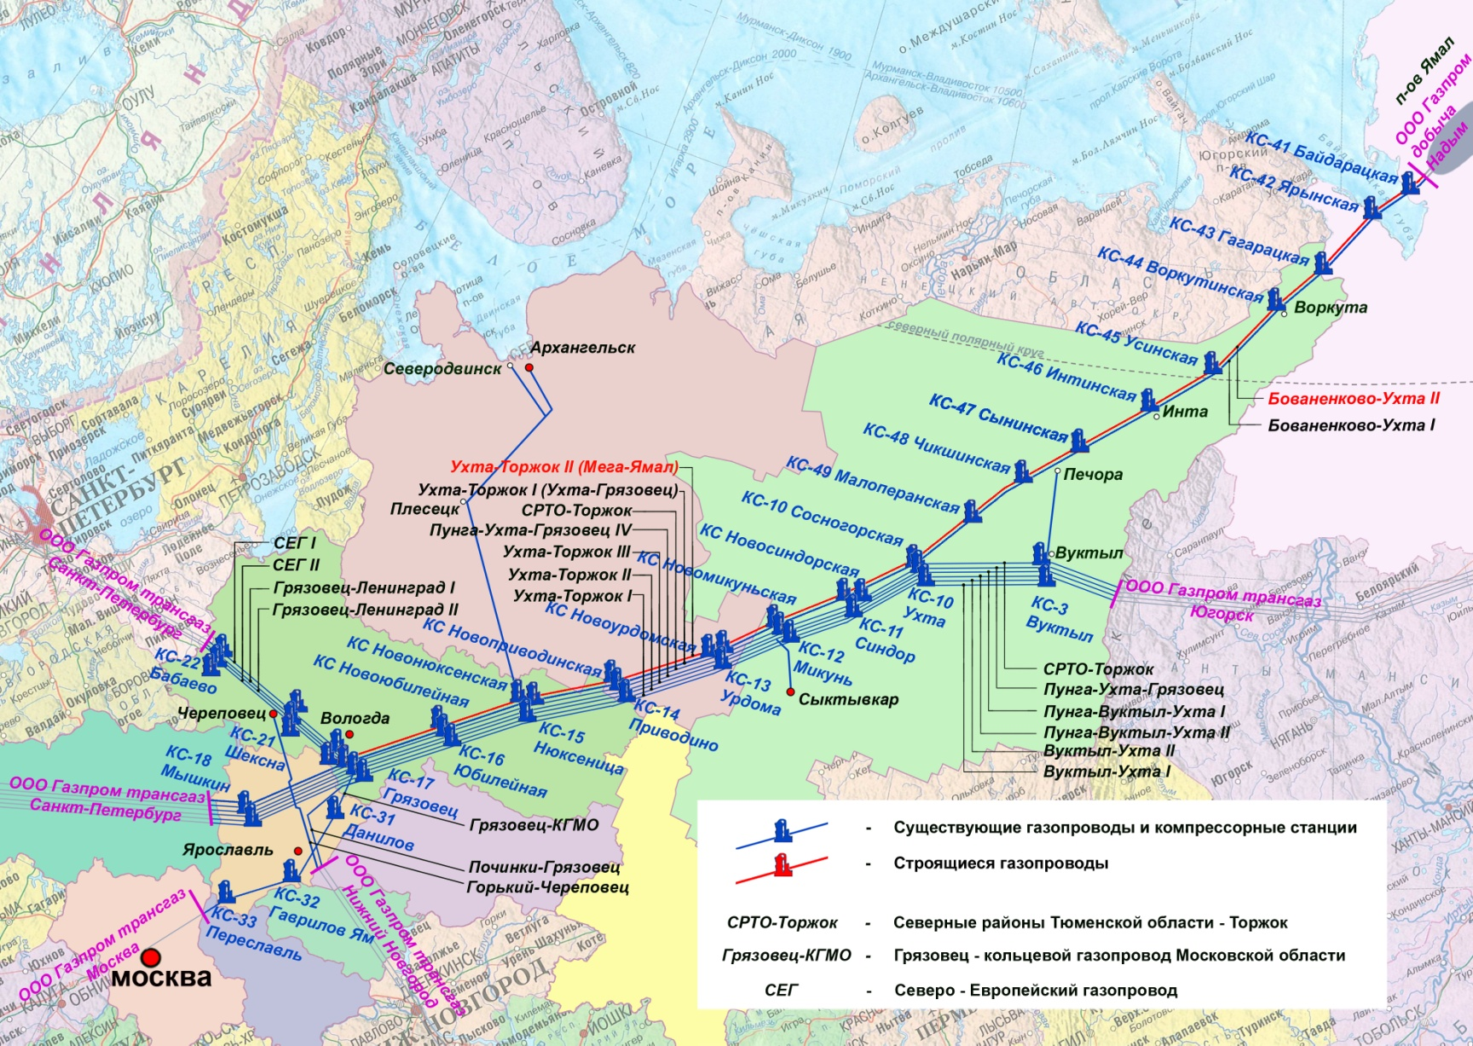
СМГ «Бованенково – Ухта 1,2»
ОТРАСЛЕВОЕ СОВЕЩАНИЕ. СОЧИ. 2019
Notes:
В начале кратко о местоположении газопровода. Территориально он проходит в Ямало-Ненецком Автономном округе и Республике Коми.

Slide 2
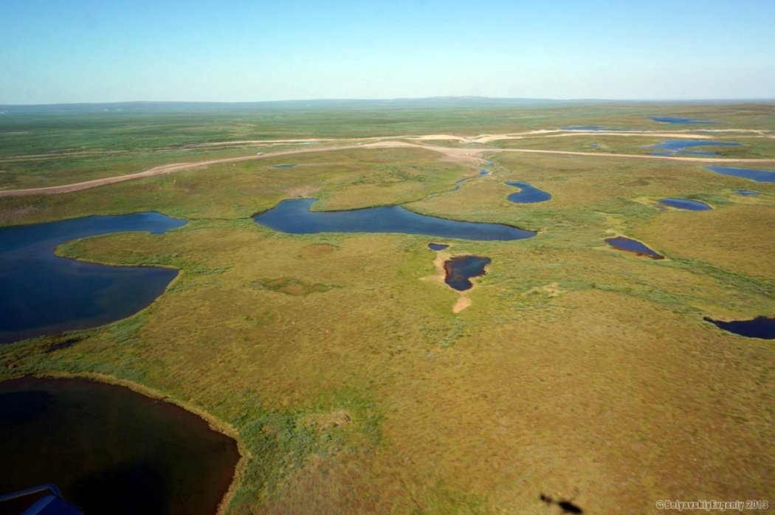
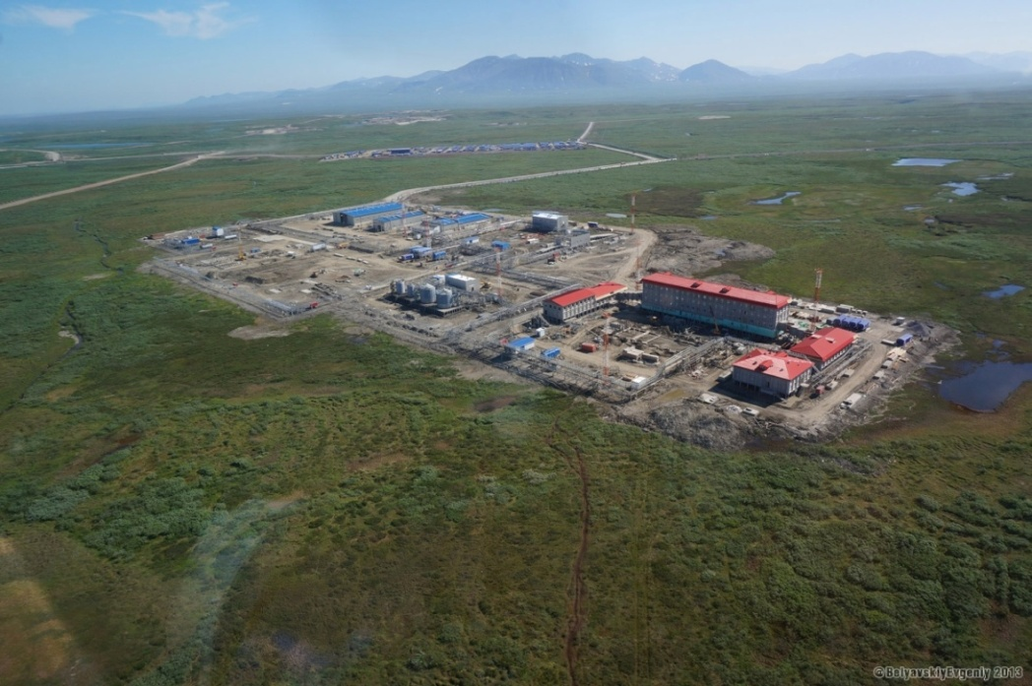
СМГ Бованенково - Ухта
ОТРАСЛЕВОЕ СОВЕЩАНИЕ. СОЧИ. 2019
Notes:
Около 50% газопровода проложено по тундре в вечномерзлых грунтах. Присутствует большое обводнение местности. Что накладывает определенную специфику при эксплуатации систем противокоррозионной защиты и электроснабжения.

Slide 3
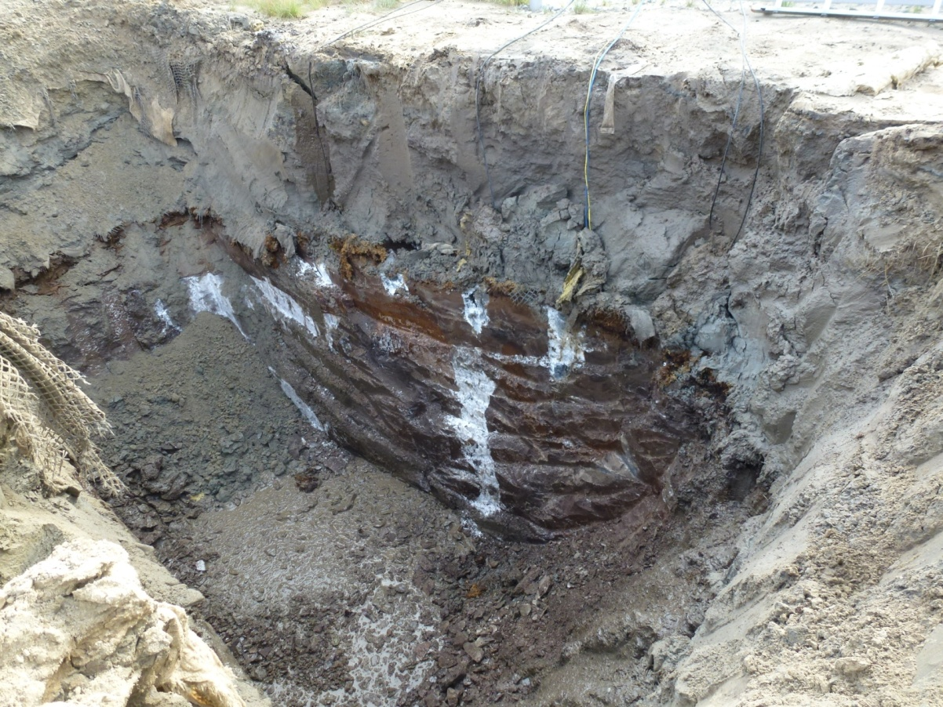
Структура грунта на трассе СМГ Бованенково - Ухта
Насыпной грунт
Мёрзлый грунт
ОТРАСЛЕВОЕ СОВЕЩАНИЕ. СОЧИ. 2019
Notes:
Абсолютный минимум температуры приходится на февраль от минус 52 до минус 54°С.
Количество дней с устойчивыми морозами и снежным покровом составляет 245.
Средняя скорость ветра от 4 до 6.5 м/с. Максимальная скорость ветра достигает 28-30 м/с.
Снежный покров в низинах и местах с искусственными снегозадерживающими устройствами (ограждение, БКЭС, любое строение т.д.) достигает свыше 4 метров.
В процессе эксплуатации выявился ряд моментов, о который сейчас расскажу.

Slide 4
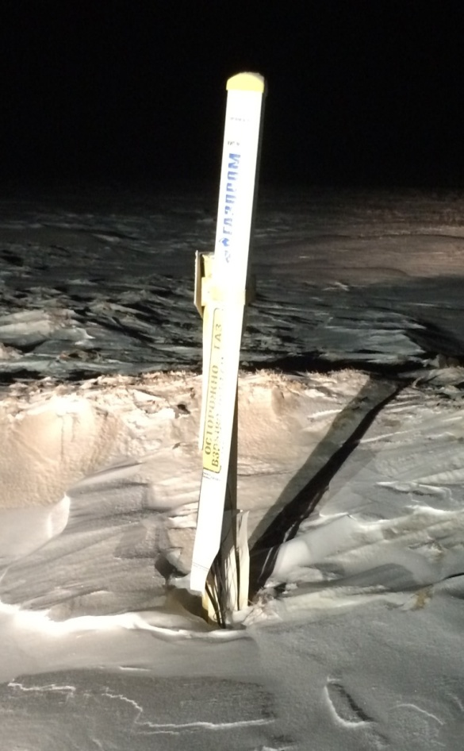
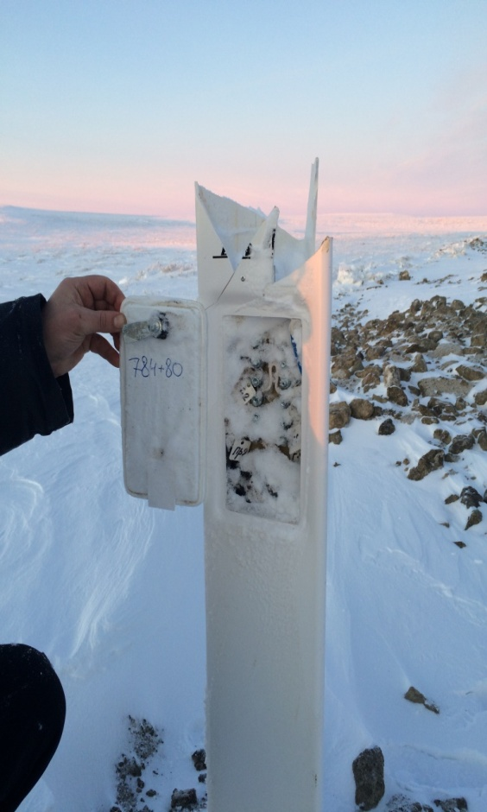
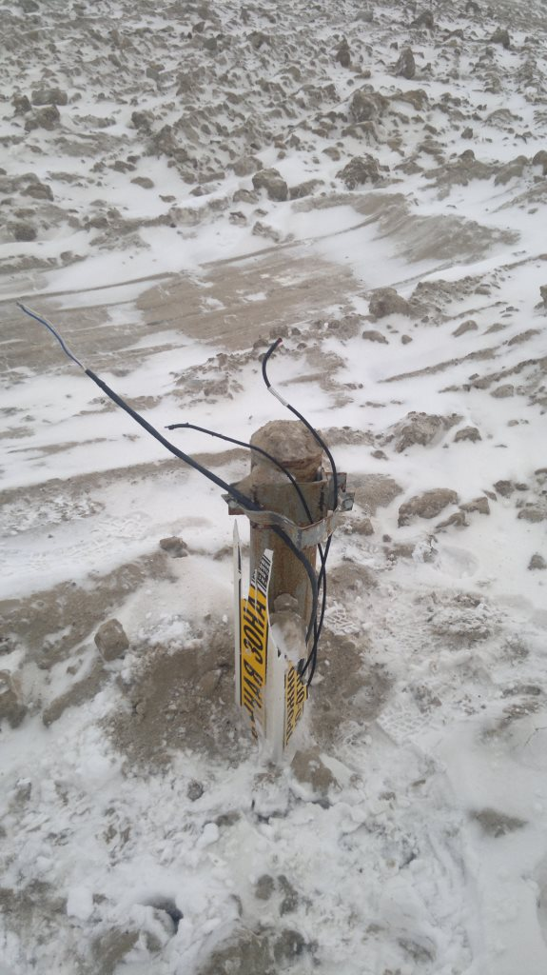
Дефекты контрольно-измерительных пунктов
ОТРАСЛЕВОЕ СОВЕЩАНИЕ. СОЧИ. 2019
Notes:
Одна из проблем, выявившихся в процессе эксплуатации - поломки контрольно - измерительных пунктов. Я намеренно не указываю производителей, так как, по большому счету, это не принципиально. Полимерные КИП не выдерживают снеговую нагрузку весной из-за плотного снега и хрупкие при отрицательных температурах. При температуре воздуха ниже 40 градусов и ветре 10-20 метров в секунду, пластик не выдерживает и разрушается. По большому счету, стойки КИП для нас стали расходным материалом, которые необходимо менять после каждой зимы. Пробовали прикреплять КИП к металлическим стойкам, но какого то положительного результата не достигли. Мы провели своеобразное испытание. Со всех филиалов общества собрали все возможные модели КИП, как старые, так и новые и отправили в Воркутинское ЛПУМГ. Как оказалось, закономерно, КИП изготовленные из металла после зимы остались все целые. Если производители оборудования могут предложить решение данной проблемы, то мы готовы провести испытания в период зимней эксплуатации.
Но весенний период эксплуатации не менее суровый.

Slide 5
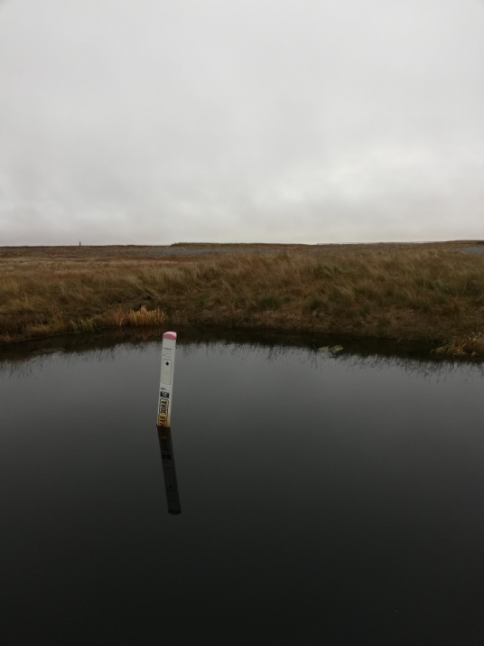
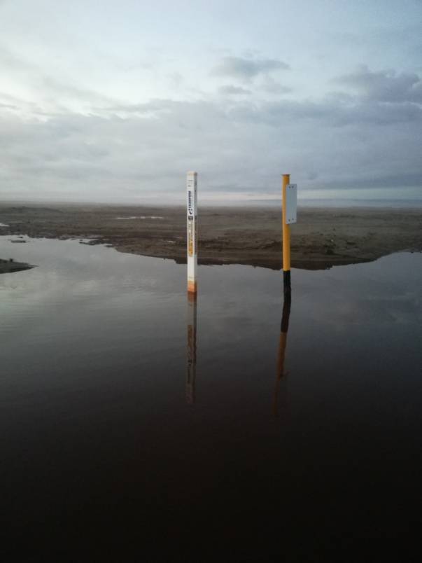
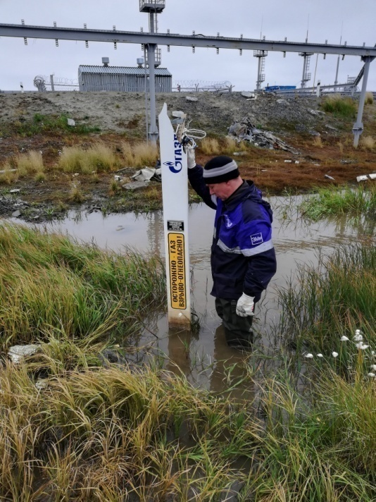
Эксплуатация контрольно-измерительных пунктов
ОТРАСЛЕВОЕ СОВЕЩАНИЕ. СОЧИ. 2019
Notes:
Резкое таяние снега, в очень короткий промежуток времени приводит к таким последствиям. Опять же ситуация усугубляется наличием вечно мерзлых грунтов. Вся вода растекается по поверхности, не впитываясь в землю. Небольшая река, которая летом имеет ширину 2-3 метра весной разливается почти на километр! Считаем, что на стадии проектирования, не достаточно был проработан вопрос местных геологических особенностей, что и привело к подобным результатам

Slide 6
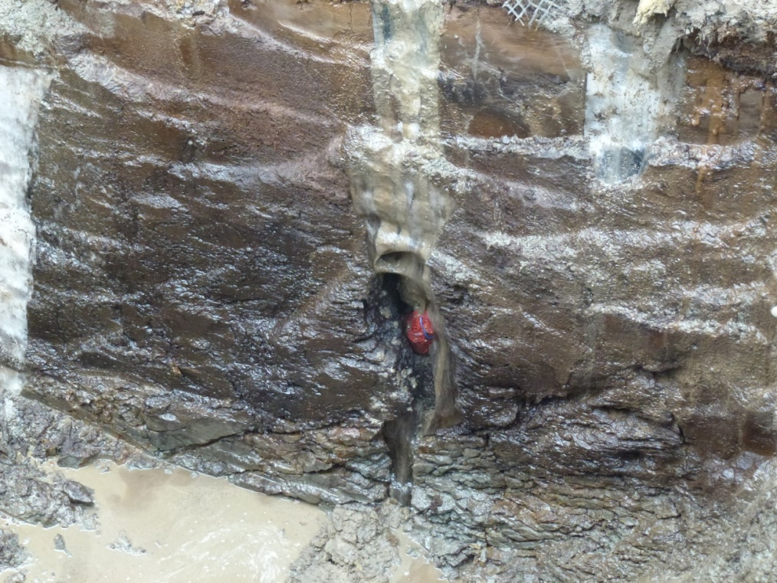
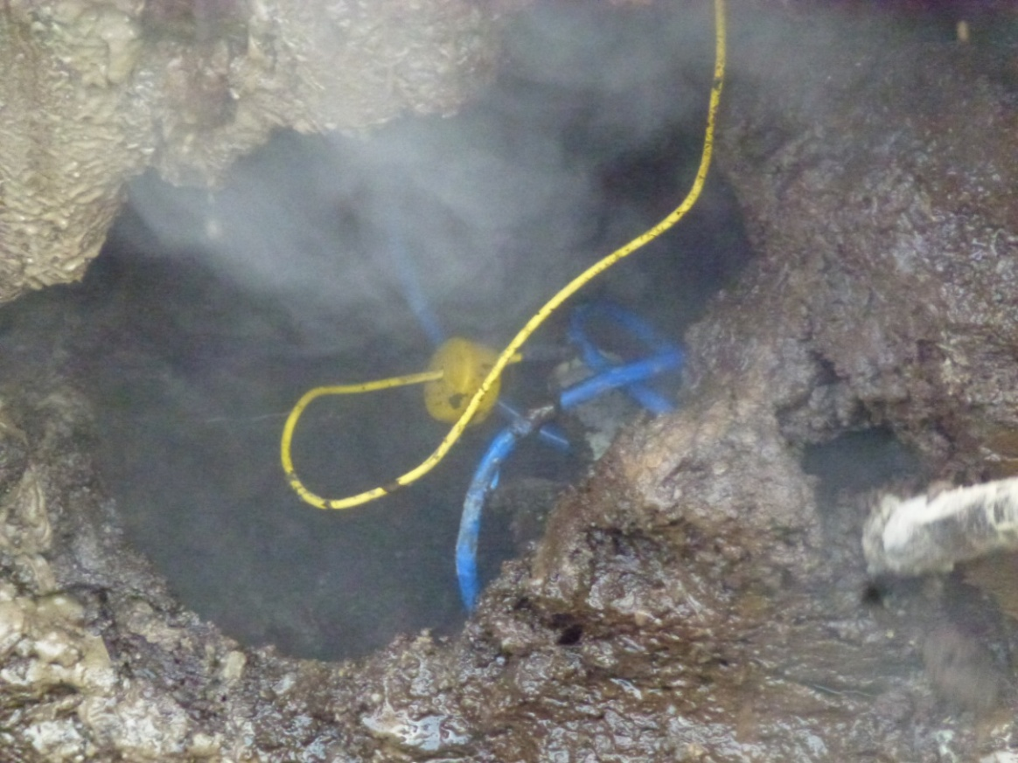
Замена электродов сравнения длительного действия
ОТРАСЛЕВОЕ СОВЕЩАНИЕ. СОЧИ. 2019
Notes:
Следущая проблема, относится к специфике эксплуатации и представлена только для ознакомления. В связи с подвижками грунта, в том числе и по причине так называемого растепления, происходят обрывы кабелей электродов сравнения. Если в обычных условиях их замена не представляет особых трудностей, то в условиях вечой мерзлоты - это целый комплекс работ. Без ППУ даже выкопать шурф - большая проблема.

Slide 7
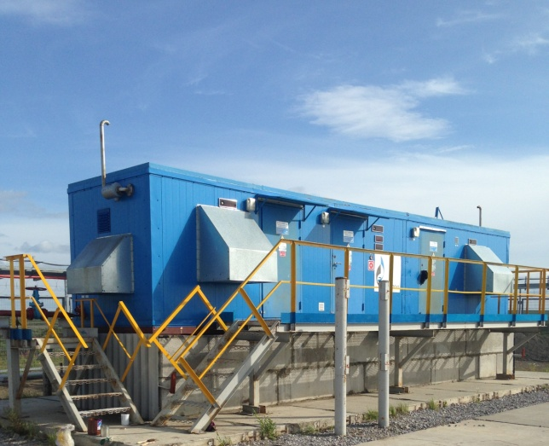
Блочно-контейнерное устройство электроснабжения
ОТРАСЛЕВОЕ СОВЕЩАНИЕ. СОЧИ. 2019
Notes:
При этом необходимо отметить, что в основном все, предусмотренное проектом оборудование, работает без нареканий. Больше проблем доставляет не проработанное в полной мере размещение оборудования и кабельных эстакад. Свайный фундамент должен обеспечивать высоту блочно-боксов не менее 2 м над поверхностью земли и пространство под БКЭС должно быть продуваемым для исключения заметания снегом. Обратите внимание на слайд – фундамент сплошной и с торцов зашит листами железа. К чему это приводит показано на следующем слайде.

Slide 8
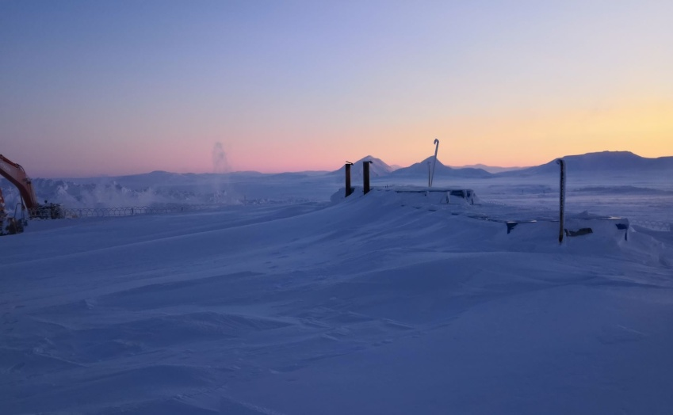
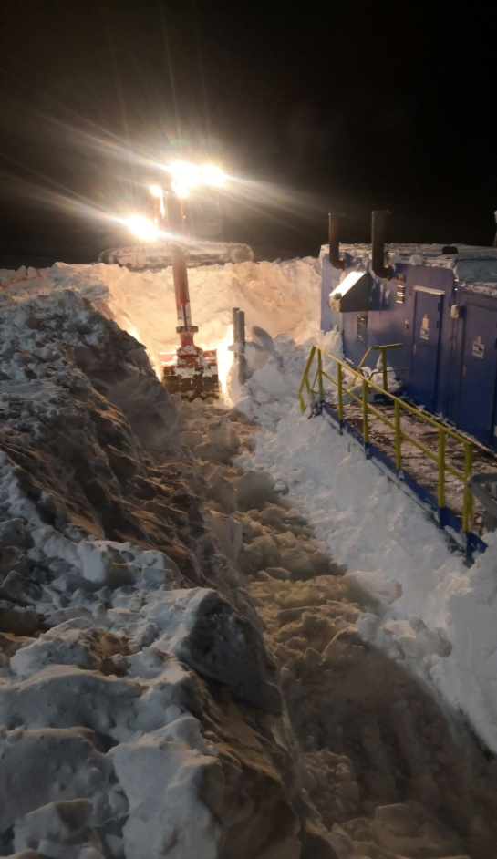
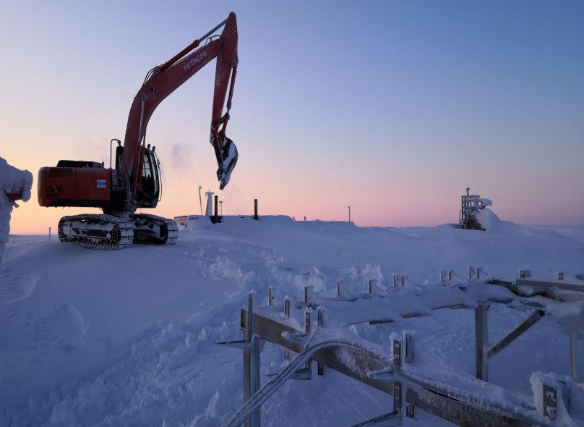
Обеспечение доступа в БКЭС в зимний период
ОТРАСЛЕВОЕ СОВЕЩАНИЕ. СОЧИ. 2019
Notes:
В зимний и весенний период объекты заметает по самые крыши БКЭС, укрытий крановых узлов. Плотность снега такая, что экскаватор передвигается как по асфальту:
В этом году зима была особенно снежная и филиалу пришлось задействовать технику, что бы просто обеспечить доступ к технологическому оборудованию. В большей или меньшей степени это проявляется ежегодно. В связи с чем при проработке проекта Бованеково – Ухта 3 эксплуатацией было предложено увеличение высоты фундаментов блок-боксов и высоты эстакад.

Slide 9
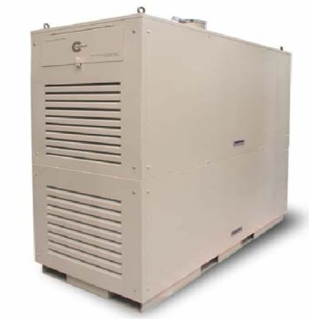
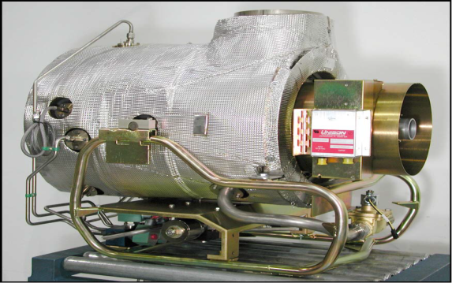
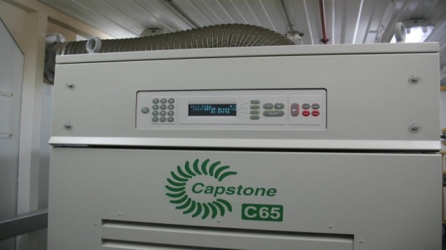
Информация по микротурбинным установкам
СМГ «Бованенково-Ухта» ООО «Газпром трансгаз Ухта»
№ | Тип основного источника | Мощность одного агрегата, кВт. | Количество агрегатов, шт. | Степень загрузки, % | Наличие резервной ДЭС
1. | МТУ Capstone C30 | 30 | 29 | 17 - 83 | Да
2. | МТУ Capstone C65 | 65 | 59 | 13,4 – 63 | Да
 | Итого: |  | 88
11
ОТРАСЛЕВОЕ СОВЕЩАНИЕ. СОЧИ. 2019
11
Notes:
Раз коснулись темы БКЭС вкратце по опыту ремонта микротурбинных установок Капстоун. Так получилось, что мы стали, если так выразится, первопроходцами, в вопросе проведения капитального ремонта.
Стоимость ТО в год: Capstone C30 1,9 млн. рублей.Capstone C65 2,7 млн. рублей. Стоимость КР (при наработке 40000 часов):Capstone C30 - 11 млн руб., Сapstone C65 – 14 млн руб.
Уже третий год Общество осуществляет капитальный ремонт турбин подрядным способом. Все турбины выводятся в капитальный ремонт исключительно по наработке. По решению на тот момент, Департамента 121, турбины закупаются в сборе. На текущий момент это продукт двойного назначения, в связи с чем срок доставки из США составляет более 1.5 месяцев и через третьи страны.
Благодаря модульной конструкции сама процедура ремонта не слишком трудоемка (если не учитывать вес отдельных комплектующих), и осуществляется следующим образом:
На опорной базе подрядной организации производится крупноузловая разборка турбины. Мера оказалась вынужденная, так как в сборе турбину невозможно загрузить в вертолет из-за габаритов, ну а на месте, нет возможности смонтировать в блок бокс без разборки всего блок бокса. При таком способе ремонта, к сожалению, теряется гарантия официального дистрибьютера. На месте корпус и станина не демонтируются, а вся начинка меняется на новую.
Запасные части, пригодные к дальнейшей эксплуатации учитываются как возвратные материалы после КР и попадают на 105 счет. Кроме того принято решение, поставить на подотчет все двигатели, не зависимо от их технического состояния, в надежде в дальнейшем отремонтировать их на отечественных заводах.

Slide 10
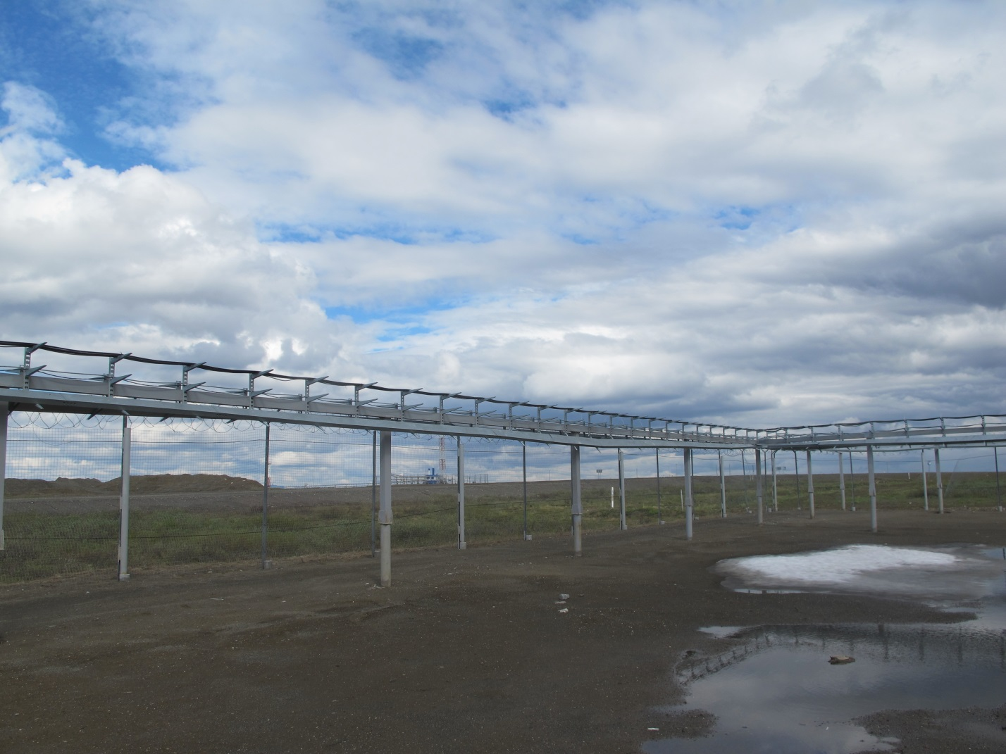
Эксплуатация эстакад
ОТРАСЛЕВОЕ СОВЕЩАНИЕ. СОЧИ. 2019
Notes:
Теперь об эстакадах. Специфика местности, тундры, такая, что зимой снегом все выравнивается. Высокие места обнажаются до грунта, низкие заметаются. Любые препятствия способствуют снегозаметанию.

Slide 11
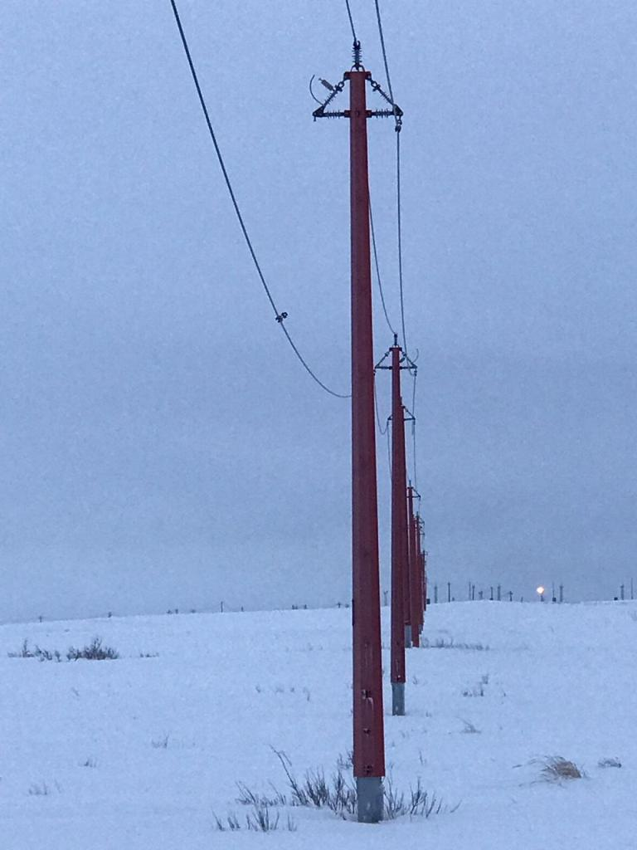
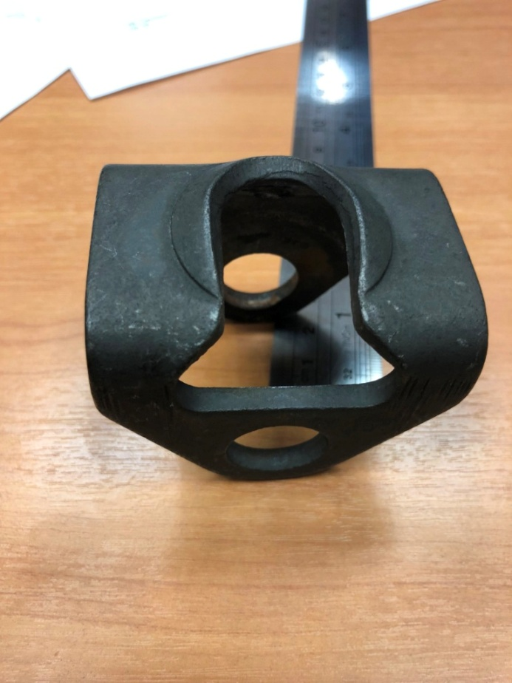
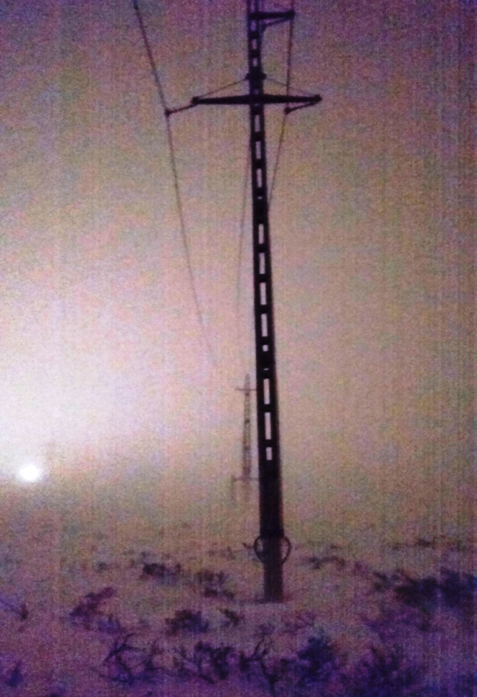
Эксплуатация воздушных ЛЭП
ОТРАСЛЕВОЕ СОВЕЩАНИЕ. СОЧИ. 2019
Notes:
Теперь об эксплуатации линий электропередачи. В основном используется два типа промежуточных опор. Оба представлены на слайде. В процессе эксплуатации выявились определенные эксплуатационные недостатки. Штампованные крепления проводов не выдерживают длительного ветрового воздействия, деформируются. На текущий момент по программе ПЭН эксплуатирующими службами закупается подобный узел другого исполнения и в плановом порядке меняется. С модернизированным крепежом проблем нет. Второй тип опор, показанный на правом снимке, это ПС10-11Р производства ДОАО «Электрогаз» . Узел крепления провода к изолятору выполнен более надежно. Но выявилась другая проблема. При сильном ветре, дующем перпендикулярно оси воздушной линии происходит прижимание изолятора с проводом к стойке самой опоры, в результате чего происходит КЗ на землю. Специалисты СЗК Воркутинского ЛПУМГ проводят испытание доработанных траверс, на которых в качестве ограничителя используется дополнительный полимерный подвесной изолятор. Он препятствует прижиманию провода к траверсе.

Slide 12
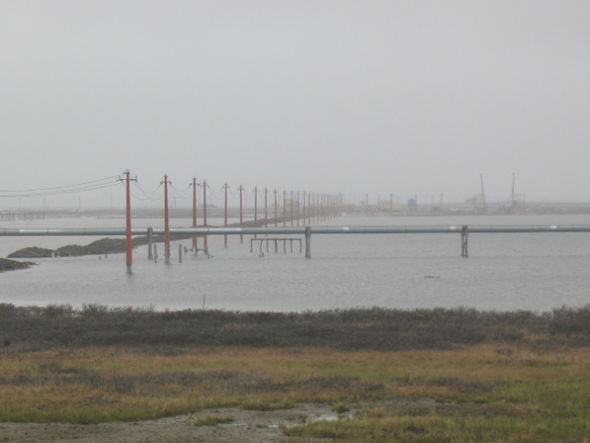
Эксплуатация воздушных ЛЭП в период паводка
ОТРАСЛЕВОЕ СОВЕЩАНИЕ. СОЧИ. 2019
Notes:
Но весенний период эксплуатации не менее сложен чем зимний. На снимке участок ВЛ - 10 кВ Воркутинского ЛПУМГ. При проведении изысканий перед проектированием не был учтен уровень подъема воды в ближайшем озере в период паводка. Таким образом участок ВЛ оказался в зоне подтопления, что ограничивает доступ персонала к данным опорам с весны по осень, В рамках проектирования Бованенково - Ухта 3 одним из предложений нашего Общества было проектирование трассы ВЛ возле дорог, для их оперативного обслуживания.

Slide 13
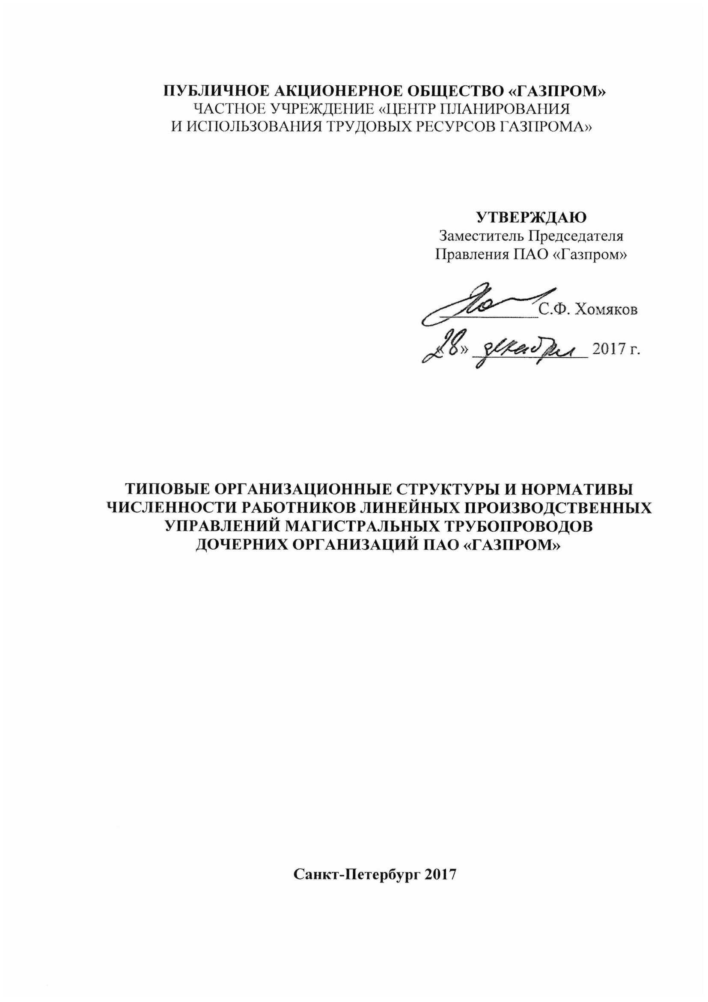
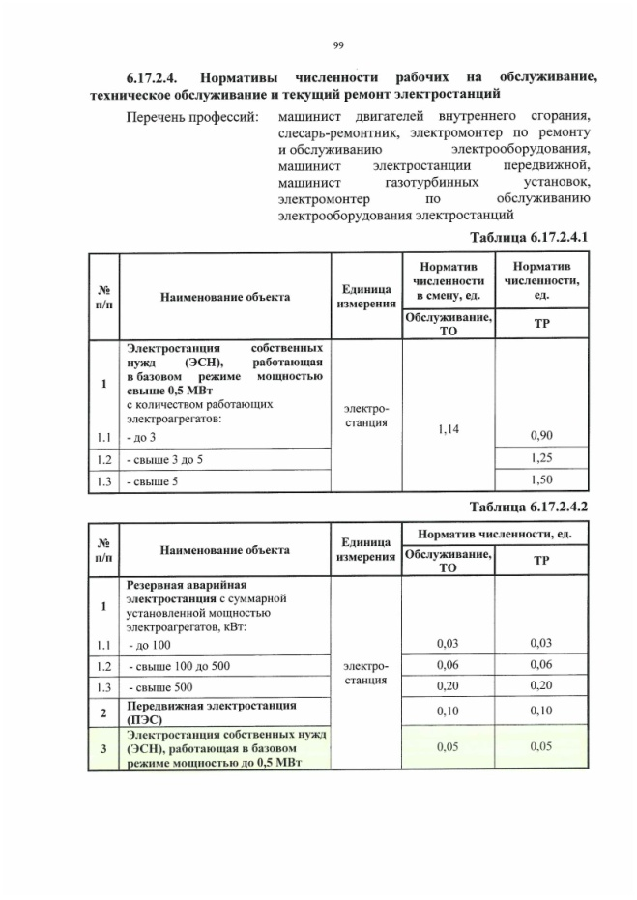
Расчет нормативной численности
ОТРАСЛЕВОЕ СОВЕЩАНИЕ. СОЧИ. 2019
Notes:
Ну и в завершении доклада необходимо осветить вопросы расчета численности. Все построеные и строящиеся цеха СМГ «Бованенково - Ухта» укомплектовываются численностью по принципу Малолюдных технологий. Как это затрагивает нас - в том то и дело что ни как. В соответсвии со сборником МЛТ, на цехах есть система электрохимзащиты, но для ее эксплуатации численность не предусмотрена. Понятно, что на цехах, эксплуатируемых на принципах МЛТ, широко используется совмещение эксплуатационных функций. Но именно система ЭХЗ ни кем, в соответствии со сборником, не должна эксплуатироваться. Эта функция ни за кем не закреплена. А объемные показатели постоянно увеличиваются. К примеру на всех построчных цехах СМГ Бованенково - Ухта, установлено КИП -981, УКЗ – 27, ВЭИ - 95. Общество через Департамент 715 пытается решить эту проблему. Но пока без особых успехов. Ну и следущая большая проблема по численности - это частичное отсутствие нормофактора для микротурбинных установок. В момент ввода МТУ в 2012 году - это было на столько инновационное оборудование, что ни в одном нормативном сборнике оно не фигурировало и не попадало под классификацию имеющегося оборудования. Путем длительной Совместной работы департамента 308 и нескольких Обществ, эксплуатирующих МТУ с Департаментом 715, в нормативный сборник 2017 года удалось ввести этот нормофактор, но только для рабочих. При этом, учитывая, что эксплуатируемые турбины не относятся к вновь введенному оборудованию, численность под эти объемы на текущий момент так и не выделена. Общество продолжает работу по выделению дополнительной численности под обслуживание турбин.

Slide 14
СПАСИБО ЗА ВНИМАНИЕ
Кардаш Евгений Евгеньевич
Начальник производственного отдела защиты от коррозии
Тел.: (8216) 77-22-04
Е-mail: e_kardash@sgp.gazprom.ru
Notes:
В заключении отмечу, что то что представлено в докладе небольшая часть того массива информации который накоплен нашим Обществом при эксплуатации оборудования в условиях Крайнего Севера. Именно поэтому сейчас ведется очень плотная работа между проектными организациями и нашим Обществом с целью недопущения попадания в проект Бованенково - Ухта 3 неоработок, выявленных на 1 и 2 нитках.
У меня все, спасибо за внимание, готов ответить на ваши вопросы.

